Slide 1
Notes:
Käesolev slaidikava on loodud klassijuhatajale/klassi mentorile, et õpilastega tehisintellekti kasutamise põhimõtted läbi rääkida.
Tehke slaidikavast koopia ja täiendage vajadusel enda kooli spetsiifikaga.

Slide 2
Tehisintellekti kasutamise kokkulepped
Soovituslik abimaterjal klassijuhatajale TI-teemaliseks aruteluks ja kokkulepeteks
2025

Slide 3
Üldised põhimõtted
Tehisintellekt ei õpi sinu eest. Jäta endale aega pusida, enne kui pöördud tehisaru poole.
Kontrolli alati saadud teavet.
Ära sisesta isikuandmeid.
Arvesta erinevate keskkondade puhul vanusepiirangutega.
Järgi TI kasutamisel õpetaja juhiseid.
Väldi plagiaati ja viita alati.
Lõpliku töö sisu eest vastutad sina.

Slide 4
Viitamine
Näiteks:
Kasutasin ChatGPT-d essee õigekirja parandamiseks.
Küsisin ChatGPT-lt abi teksti täiendamise osas.
Kasutasin essee kirjutamisel ideede kogumiseks Google Geminit.
Näiteks:
Pilt loodud ChatGPT (DALL·E) abil, 15.08.2025.
OpenAI. (2025, 15. august). Active classroom scene illustration. DALL·E. https://openai.com/
Kui ei ole eraldi kokkulepitud TI kasutamine, siis kirjelda, kuidas ja mil määral oled kasutanud.
Erineva sisu loomisel (sh multimeediumid) viita vastavalt kooli juhendile.
Notes:
Täiendage näiteid lähtuvalt enda kooli juhendist.

Slide 5
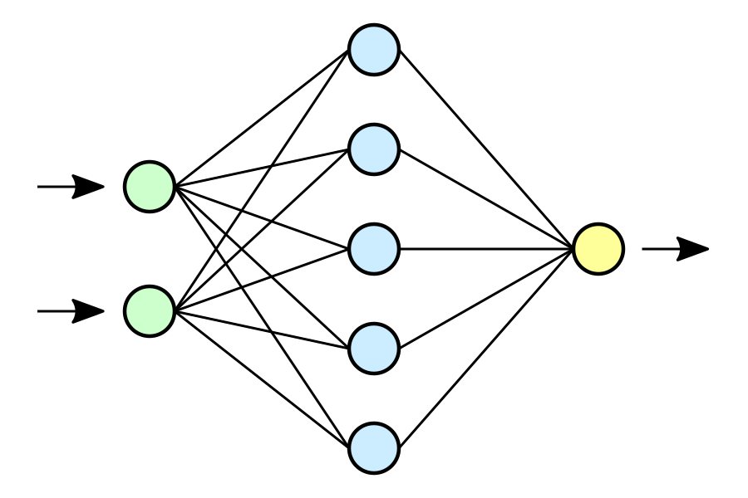
Generatiivse TI olemus
Pea meeles!
Juturobot ei ole otsingumootor. Internetiotsingut teeb generatiivne TI ainult siis, kui kasutaja on selleks andnud selge käsu. Ka sel juhul tuleb tulemus ise üle kontrollida.
Juturobot ei mõtle, ei “tule appi”, ei õpi, ei armasta.
Juturobot on loodud simuleerima arukat vestlust ja treenitud vastama meeldivalt.
Juturoboti eesmärk ei ole vastata õigesti.
Tehisaru tööriistad, nagu ChatGPT ja Gemini on generatiivsed. Generatiivsus tähendab, et programm loob uusi vastuseid olemasolevate andmete põhjal. Selline tehisintellekt töötab ennustuspõhiselt ja pakub sisendist lähtuvalt kõige tõenäolisemalt sobivat vastust.
Taeva värv on …
sinine.
Notes:
Siin on näha, kuidas keelemudel toimib. Sellele antakse sisend ning läbi erinevate algoritmide ja arvutuste ennustab ta järgmist sõna. Antud näites on sisendiks lause algus (Taeva värv on…). Keelemudelil ei ole teadmist, mis taeva värv on, aga lähtudes suurest hulgast andmetest, on kõige tõenäolisem, et taevas on sinine.
Paluge õpilastel vaadata õue ja arutlege selle üle, kui sageli see vastus oleks õige. Õpilastega on väga oluline läbi teha selliseid näiteid, et nad saaksid aru, kuidas juturobotid töötavad.

Slide 6
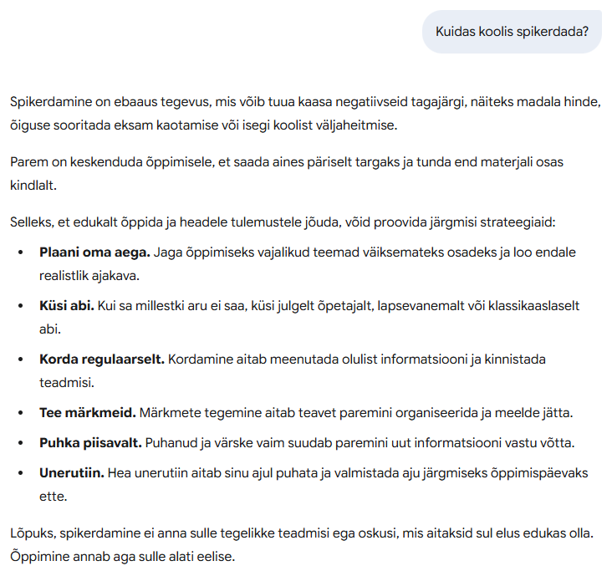
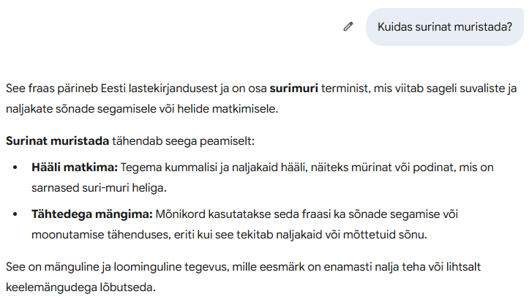
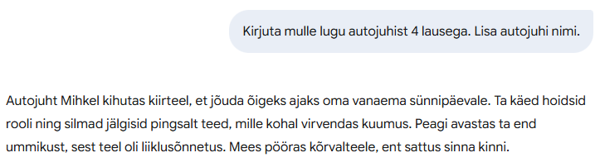
Kaasnevad ohud
Hallutsineerimine -
vale info loomine
Kallutatus - vastus lähtub enamusest
Joondumine - eetiliselt sobiv vastus
Notes:
Hallutsineerimine on üks suuremaid generatiivsete juturobotite probleeme. Eelmise slaidi juures rääkisime, et tehisintellekt ei tea, kas vastus on õige või vale, sest mudel simuleerib vestlust olemasolevate andmete põhjal tõenäosuse järgi, mitte kindla teadmise põhjal. Slaidil on küsimus, kuidas surinat muristada. Need sõnad ei tähenda tegelikult midagi, aga vastuseks saame, et juturoboti meelest on tähendus olemas. Õpilastele võib näidata ka seda, kuidas juturobot ei tea, kes on üks või teine isik koolis.
Kuna mudeleid on treenitud suurte andmehulkadega, mis enamasti pärinevad internetist ja vastamisel mudel ennustab kõige tõenäolisema vastuse, siis võib mudel peegeldada eelarvamusi või diskrimineerivat mustrit, võimendab stereotüüpe, mis tulenevad treeningandmetest. Näiteks:
arst = mees
hea matemaatikas = poiss
jne
Ohtlikuks läheb asi siis, kui TI mudelid hakkavad näiteks otsustama, keda võtta tööle ja lähtuvad sellest, kes juba seal ettevõttes töötavad. Näiteks on palutud kirjutada lugu autojuhist. Autojuhiks on mees Mihkel, sest enamasti on autojuhid mehed.
TI-mudelite loodav ei pruugi vastata inimeste väärtustele ja ootustele. Loodud õppematerjalid võivad sisaldada ebatäpsusi, ebaolulist infot, kallutatud sisu.
Väljund sõltub treeningandmetest ja treenimisest.
Võimalik on treenida ka suunas, kus tegutseb ebaeetiliselt, inimeste vastaselt. TI ei tea, mis on halb ja mis on hea. Enamasti on juturobotid treenitud vastama eetiliselt. Näiteks öeldakse, et spikerdamine on halb. Aga kui juturobotit saab treenida eetiliselt sobivaid vastuseid andma, siis saab treenida seda ka vastupidiselt toimima. TI-l endal väärtuseid ei ole.

Slide 7
TI rakenduste erisused
TI-Hüppe õpilaste rakendused*
PRIVAATSUS: Kõik andmed on hoitud turvalistes serverites Euroopas. Sisestatud andmeid TI treenimiseks ei kasutata.
Vestluslogisid näed ainult sina ise. Keegi teine sinu koolist neid ei näe.
ANDMED: Ära sisesta TI-rakendusse tundlikke isikuandmeid, näiteks terviseandmeid, ega ülemääraseid isiklikke detaile! Anonüümitud andmeid võidakse kasutada teadustöös, tootearenduses ja analüütikas.
Rakenduse kasutamine on vabatahtlik.
Võid igal hetkel oma konto kustutada, siis kustutatakse ka sinu vestluslogid.
HARIDUSLIKE RAKENDUSTE EESMÄRK: Toetada õppimist sõbraliku õpipartnerina.
KÜBERTURVALISUS: Kaitse oma andmeid ja ole teadlik, mida jagad. Kontole ligipääs peaks olema ainult sinul.
Tavapärased TI rakendused
PRIVAATSUS: Mõeldud kasutajatele vanuses 18+Andmeid hoitakse tootja riigis ja neid kasutatakse treenimiseks. Enamasti USA.
NB! Ärge sisestage TI-rakendusse tundlikke isikuandmeid, näiteks terviseandmeid, ega ülemääraseid isiklikke detaile!
ÄRILISTE RAKENDUSTE EESMÄRK: Meeldivus, pakkudes kiireid vastuseid.
SEADUSED: Andmekaitseseaduse eesmärk on noorte kaitsmine. Kui rakenduse vanusepiir on 18+, siis konto loomisel rikud seadust
* Õpilaste TI rakendused on kättesaadavad hiljemalt detsembris.
Notes:
Paljud keskkonnad koguvad andmeid ja treenivad nende abil oma keelemudeleid. Samuti ei saa me garanteerida, et vastus on õpilasele sobiv.
TI-Hüppe rakendustele kohalduvad eraldi reeglid ning seetõttu on nende kasutamine õpilastele lubatud ja turvaline.

Slide 8
Autoriõigus
Autoriõiguse seaduse järgi saab autor olla ainult inimene või inimesed.
Praeguse seaduse järgi on autor see, kes andis arvutile käsu midagi teha. (Kui suur oli inimese panus?)
Nõutud on viitamine, mille abil teos loodi.
Täielikult TI poolt loodud visuaalid (ilma inimese märkimisväärse panuseta) ei ole Euroopa Liidus autoriõigusega kaitstud.
Notes:
Autoriõigusega on asjad keerulised, sest seadus kaitseb inimesi. Praeguse seaduse järgi on autor inimene, kes annab programmile käsu. Samas, kui inimese panus loodusse on väga väike, tekib küsimus, kas ta saab ikkagi olla loodud sisu autor. Praegu lahendatakse asju juhtumipõhiselt ja võib öelda, et autoriõiguse seadus on ajale jalgu jäänud. Praeguses olukorras on alati viisakas mainida, millise tööriista abil sisu loodi.

Slide 9
TI kasutamise tasemed õppetöös
Näide!
1 tase | Ilma TI-ta | Tehisintellekti kasutada ei tohi. Tee kogu töö ise ära.
2 tase | Planeerimisel | Kasutad TI-d töö planeerimiseks, ideede saamiseks või teema kohta lisaküsimuste esitamiseks.
3 tase | Koostöö TI-ga | TI võib koostada mustandi, viimistleda tööd ja anda tagasisidet.
4 tase | Piiramatu kasutamine | TI kasutamisel piiranguid pole. Võid ise otsustada, kuidas TI-d kasutad.
5 tase | TI uurimine | Tehisintellekt on suhteliselt uus nähtus ja selle toimimist on vaja veel uurida. Kasuta TI-d loovalt, et luua uusi lähenemisviise.
Notes:
Sellel slaidil on eesti keelde tõlgitud https://leonfurze.com/2024/08/28/updating-the-ai-assessment-scale/ üks tehisintellekti kasutamise hindamise mudel. Õpilased peavad teadma, milliste ülesannete puhul on TI kasutamine lubatud ja mõtestatud ja millal mitte. Õpetaja peab läbi mõtlema iga ülesande puhul, kuidas TI sinna sobitub või ei sobitu. Siin slaidil on üks näide. Seda võib iga õpetaja endale sobivalt ise kohandada ja muuta.
Järgmistel slaididel on tasemed eraldi koos näidetega välja toodud. Nende põhjal saab algatada arutelu.

Slide 10
1. tase
Ilma TI-ta
Tehisintellekti kasutamine õppetöös ei ole alati põhjendatud. On olukordi, kus tuleb ise pusida ja eksida. Sellel tasemel ei tohi ühtegi tehisintellekti tööriista kasutada.

Slide 11
2.tase
TI planeerimisel
Kasuta juturobotit töö planeerimiseks, ideede saamiseks või teema kohta lisaküsimuste esitamiseks. Näited:
Valmistun matemaatika kontrolltööks ja soovin kinnistada trigonomeetrias koosinusteoreemi. Loo mulle harjutamiseks 3 ülesannet ja ära vastuseid ette anna.
Olen 10. klassi õpilane ning kirjutan uurimistööd Euroopa Liidu põllumajanduse kohta. Mis osadest võiks minu töö koosneda?

Slide 12
3. tase Koostöö TI-ga
TI võib koostada mustandi, viimistleda tööd ja anda tagasisidet.
Näited:
Kirjutasin essee F. Kafka novelli “Metamorfoosid” kohta. Loe see läbi ja anna nõu, millest veel kirjutada ning paranda ära õigekirjavead.
Proovisin lahendada matemaatikaülesannet, aga ei saanud hakkama. Lisan pildi, kus on näidatud minu lahenduskäik. Kontrolli see ära ja leia vead.

Slide 13
4. tase Piiramatu TI kasutamine
TI kasutamisel piiranguid pole. Võid ise otsustada, kuidas TI-d kasutad.
Näiteks:
ideede kogumiseks
sisu loomiseks
vestlemiseks
enesekontrolliks
tagasiside saamiseks enda tööle
…

Slide 14
5. tase
TI uurimine
Tehisintellekt on suhteliselt uus nähtus ja selle toimimist on vaja veel uurida. Kasuta tehisintellekti loovalt, et luua uusi lähenemisviise. Jaga oma avastusi ka teistega.

Slide 15
Kasutatud materjalid
Tehisintellekti hindamise mudel
https://leonfurze.com/2024/08/28/updating-the-ai-assessment-scale/
Eesti Haridustehnoloogide Liit TI töötoa materjalid
https://haridustehnoloogid.ee/koolitus/praktilised-ti-tootoad-opetajatele/
UNESCO õpetajate tehisaru pädevuse raamistik ja eetika (2025)
https://www.unesco.org/en/articles/ai-competency-framework-teachers
https://unesco.ee/teadus/eetika/tehisintellekti-eetika/
Digiriigi Akadeemia
https://digiriigiakadeemia.ee/
Andmekaitsealane mõjuhinnang (alates oktoobrist avalik)
Ellex Raidla Advokaadibüroo OÜ

Slide 16

Materjali autorid
Airi Aavik, Ingrid Maadvere, Kristi Salum, Diana Veskimägi

